Slide 1
项目实训工作描述(案例二) ——2018’
基于垂直搜索引擎的互联网应用场景的开发

Slide 2
目录
垂直搜索引擎定义
项目需求定义
项目建设方案
项目方案内容
项目方案特点
应用参考案例
工作及评分方法

Slide 3
垂直搜索引擎定义
1
背景
垂直搜索引擎是针对某一个行业的专业搜索引擎，是搜索引擎的细分和延伸，是对网页库中的某类专门的信息进行一次整合，定向分字段抽取出需要的数据进行处理后再以某种形式返回给用户。

Slide 4
项目需求定义
2
行业协会、组织机构、政府部门、行业信息提供商构建行业资讯库，并通过门户网站或客户端软件给会员单位和公众提供查询、搜索服务。

Slide 5
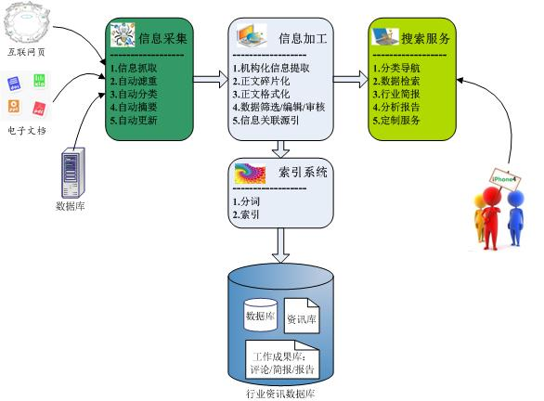
项目建设方案
2

Slide 6
项目方案内容
5
信息来源
-政府权威公告、新闻媒体以及专业数据库
资讯库的质量
- 文本：如标题、发布者、发布时间、生效时间、产品说明等元数据准确提取
- 数据：如产品参数、型号、价格等准确提取
- 关联：资讯库中的数据建立相互关联
搜索服务
- 数据库级的精确元数据查询、全文搜索
- 检索结果排序，全文格式化独立显示

Slide 7
项目方案特点
3
专注：专注于一个行业（如金融券商行业、跨境贸易行业）或一个领域（如法律法规）
全面：对专注的领域，聚集全面的资讯
及时：资讯库通过定制的采集器，自动实时采集更新信息
精确：通过规则库，精确的抽取网页中的非结构化关键文本和数据信息
深入：对采集的信息进行深层次的数据挖掘加工，并建立关联

Slide 8
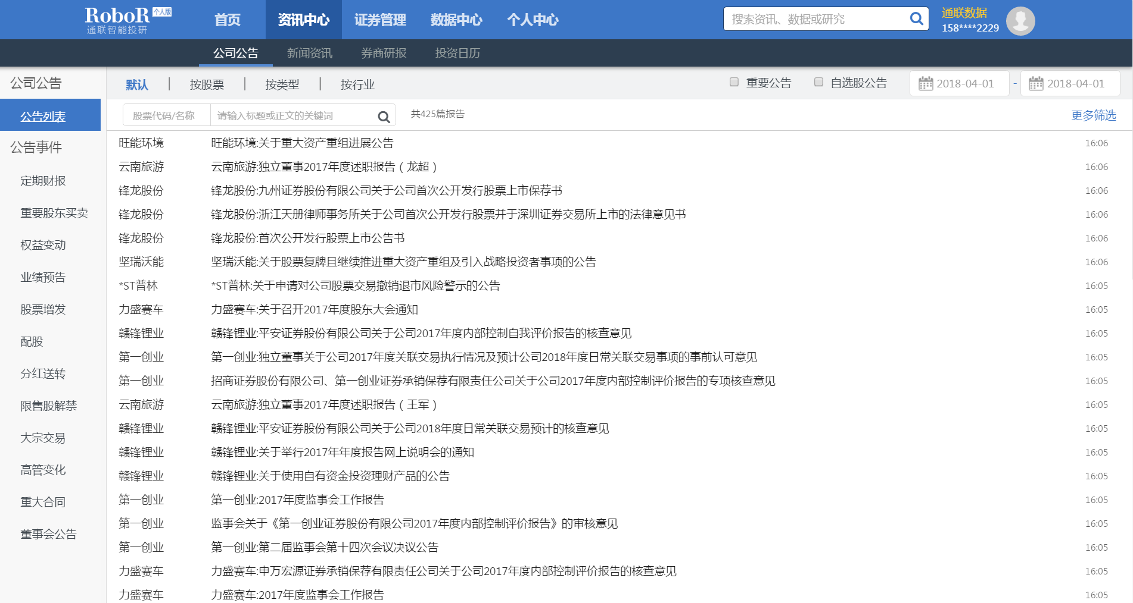
案例一：证券公告搜索
6

Slide 9
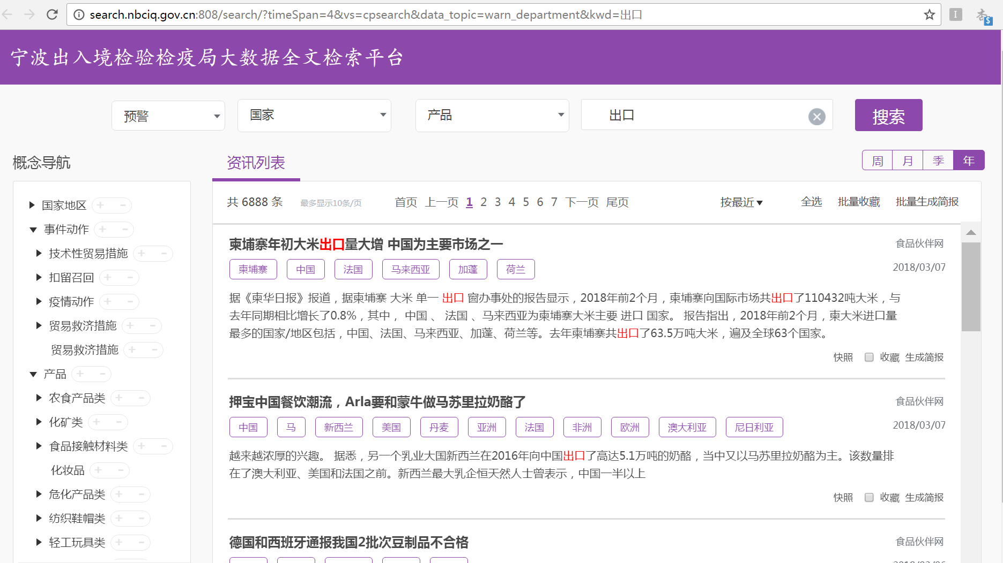
案例二：技贸通报搜索（进出口资讯）
6

Slide 10
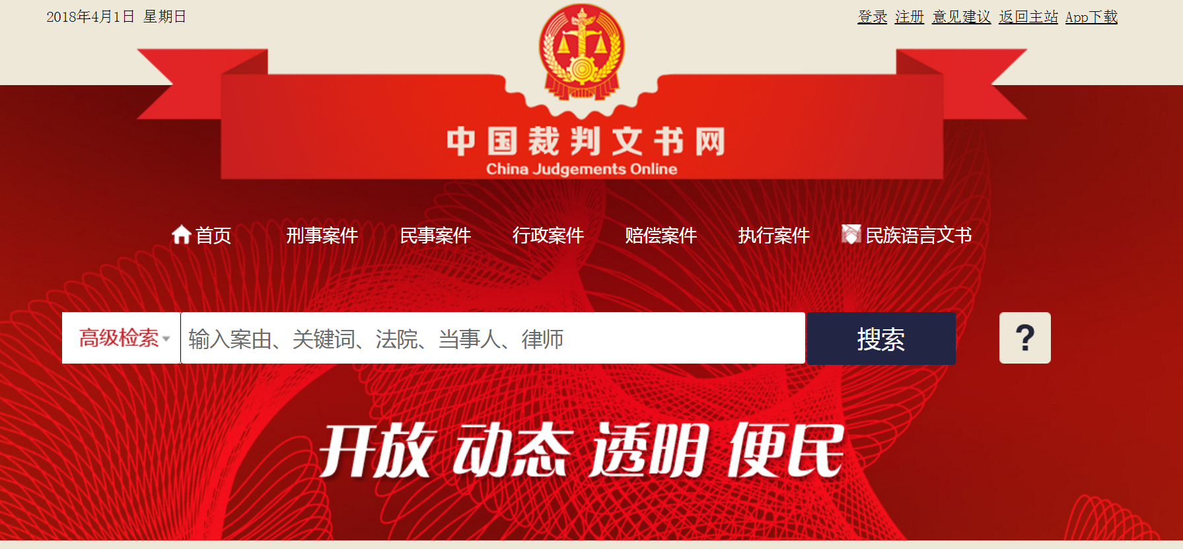
案例三：中国裁判文书搜索
6

Slide 11
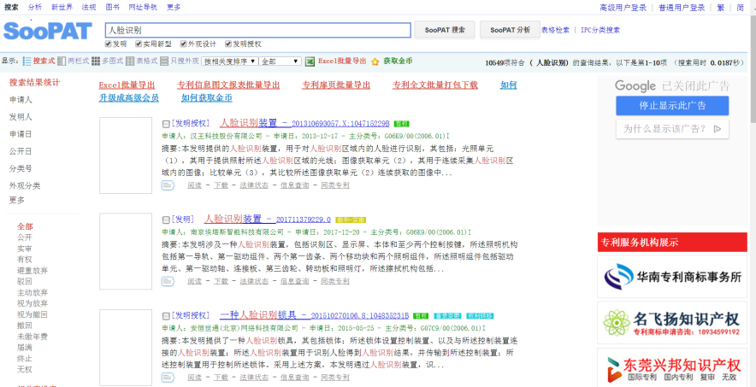
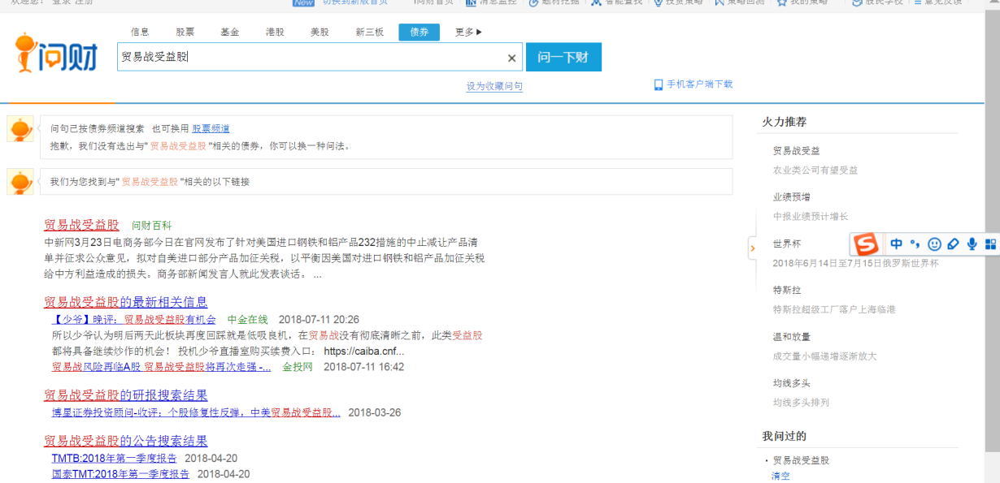
其他案例
6
专利搜索/商标搜索
i问财：股票搜索/债券搜索/基金搜索

Slide 12
开发平台
13
分布式搜索引擎:Elastic Search
网络爬虫:Scrapy
资讯库存储：MongoDB
Web前端框架：React
微服务框架：SpringCloud
自动测试框架：LoadRunner

Slide 13
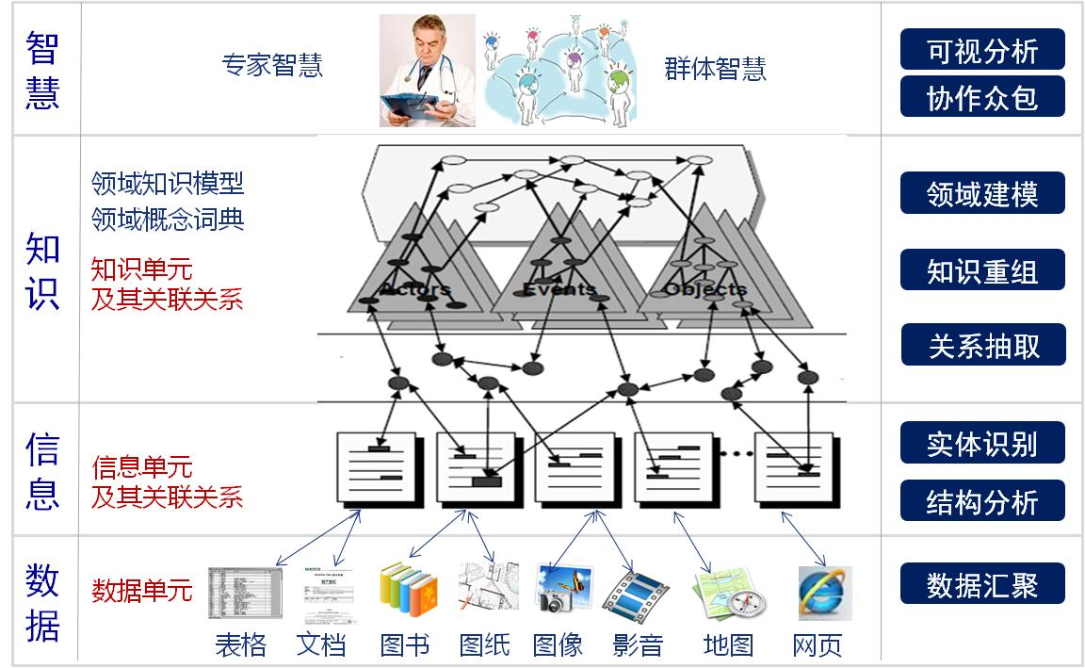
挑战极限
13
（1）深度分析技术：对非结构化文档进行结构化信息抽取
知识图谱

Slide 14

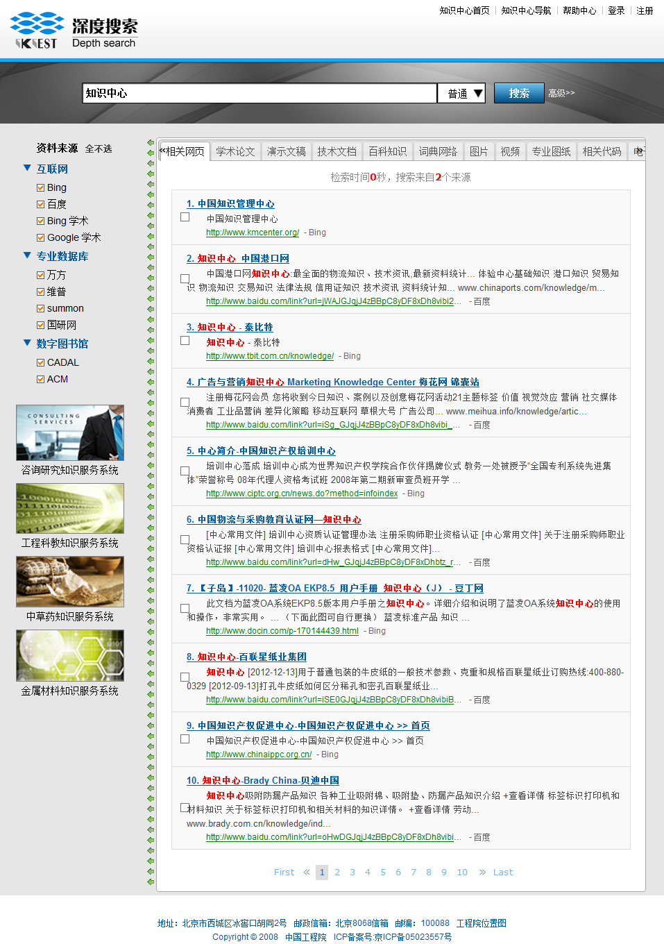













挑战极限
12
（2）深度搜索技术：通过充分理解用户意图，搜索资讯库与专业知识库，实现检索结果的知识级整合。
数据海
网络通用搜索引擎
百度
Bing
Google学术
  查询意图分析与理解
  查询分发与结果整合
  结果聚类、关联分析、多维排序
  可视化分析与页面生成
Bing学术
专业数据库
万方
维普
SUMMON
国研网
数字图书馆
CADAL
CADAL
专业知识库
金属材料
中草药
工程图书
咨询研究
数据整合结果
主题组织和分类形成的汇聚稿

Slide 15
课程论文
15
课程全体同学在完成小组课程项目的同时，选择下列选题之一，自拟题目并于课程结束前一天，独立完成字数不少于3000字的课程论文一篇：
  请完成基于垂直搜索引擎的互联网应用平台设计
  …

Slide 16
工作方法
16
严格遵守工作场所各项规章制度
以小组为单位开展工作，每组4人，选组长1名
产品设计与测试/数据采集与存储/数据索引与搜索/前端开发
严格按照软件工程方法，选用适当的软件开发生命周期模型，以里程碑为节点，严格质量管理
合理分工，高效工作，按时完成并交付全套垂直搜索引擎互联网应用平台及其开发文档
参加“极限挑战”的小组，并同时提交相关文档和开发成果

Slide 17
评分标准
17
分五部份分别评分
  工作纪律及表现 25%
  开发过程及质量 50%
  个人岗位与贡献 20%
  课程论文 5%
  挑战极限 5%
  (单独计分，满分5分，3分及以上直接加总分)

Slide 18
评分方法
18
分四部份分别评分
  工作纪律及表现，以自评和组内互评为主
  工作阶段性成果，以组间互评为主
  课程论文，以互评为主(于课程结束前一天完成评审)
  工作最后成果，以组间互评为主，教师最终确认
  阶段性成果主要指：
  项目定义和需求分析
  项目设计
  项目实施
  项目测试
  挑战极限(自选)
  项目最后成果是指：
  完整的开发、管理及用户文档，目标系统的最终代码，可正常运行的目标系统

